Slide 1
當我們「豆」在一起
認識豆的分類
龍山國小 營養教育

Slide 2
很多食物的名字裡都有「豆」, 在六大類食物中分類卻不同喔！
豆魚蛋肉類：
提供豐富蛋白質的豆類。
可幫助肌肉生長及骨骼發育。
素食者飲食主要蛋白質來源。

Slide 3
這麼多「豆」，
誰才是豆魚蛋肉類?
紅豆
綠豆
黃豆
黑豆
蠶豆
花豆
扁豆
菜豆
毛豆
豌豆仁
皇帝豆
四季豆

Slide 4
全榖雜糧類(主食類)
紅豆
綠豆
黃豆
黑豆
蠶豆
花豆
扁豆
菜豆
毛豆
豌豆仁
皇帝豆
四季豆

Slide 5
全榖雜糧類(主食類)
紅豆
綠豆
富含碳水化合物，
使人充滿活力及體力，
吃太多會發胖喔！
蠶豆
花豆
豌豆仁
皇帝豆

Slide 6
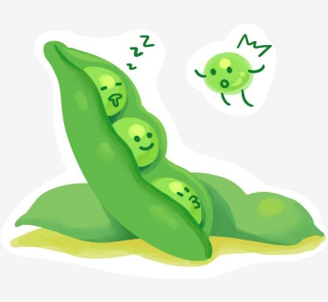
蔬菜類
紅豆
綠豆
黃豆
黑豆
蠶豆
花豆
扁豆
菜豆
毛豆
豌豆仁
皇帝豆
四季豆

Slide 7
蔬菜類
常見的是豆莢類及豆芽菜，含有
膳食纖維、水分、維他命、礦物質等，有助於維持腸道健康、幫助排便。
扁豆
菜豆
四季豆

Slide 8
豆魚蛋肉類
紅豆
綠豆
黃豆
黑豆
蠶豆
花豆
扁豆
菜豆
毛豆
豌豆仁
皇帝豆
四季豆

Slide 9
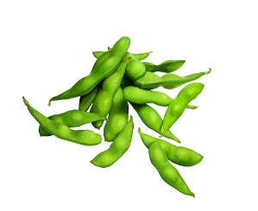
豆魚蛋肉類
我們其實是同一種植物，只是種子的皮顏色不同，但都統稱為「大豆」。
黃豆
黑豆
毛豆
提供豐富植物性蛋白質，
幫助 肌肉生長 及
骨骼發育。
我其實就是
尚未成熟的大豆喔！

Slide 10
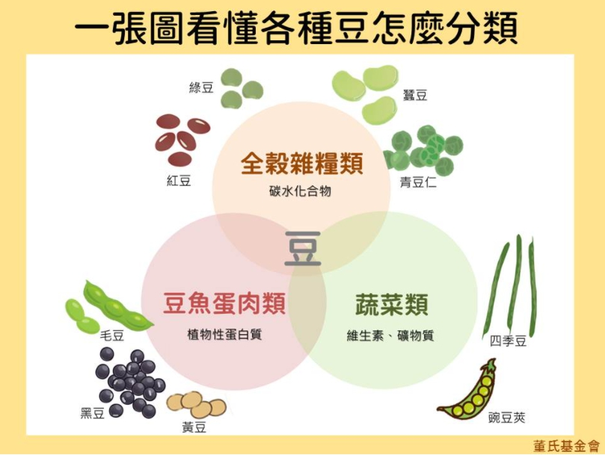

Slide 11
~豆的分類~

Slide 12
營養5餐-六大類食物/豆類篇
小朋友，你已經會將「豆」進行正確的
六大類食物分類了嗎?
讓我們看一個可愛的動畫，來認識常見的豆製品吧！
https://www.youtube.com/watch?v=pYILsW6F-Vw
祝大家都能聰明飲食、健康成長！

